Slide 1
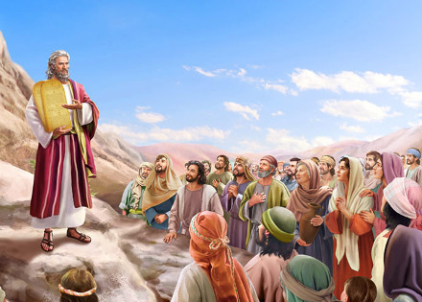
摩 西 与
身边的人
探讨教会中人际关系的处理
旧约人物系列：摩西（7）

Slide 2
於是约书亚照著摩西对他所说的话行，和亚玛力人争战。摩西、亚伦，与户珥都上了山顶。摩西何时举手，以色列人就得胜，何时垂手，亚玛力人就得胜。但摩西的手发沉，他们就搬石头来，放在他以下，他就坐在上面。亚伦与户珥扶著他的手，一个在这边，一个在那边，他的手就稳住，直到日落的时候。 出埃及记 7:1-12

Slide 3
摩西的岳父看见他向百姓所做的一切事，就说：「你向百姓做的是什麽事呢？你为什麽独自坐著，众百姓从早到晚都站在你的左右呢？」… 摩西的岳父说：「你这做的不好。你和这些百姓必都疲惫；因为这事太重，你独自一人办理不了。现在你要听我的话。我为你出个主意，愿神与你同在。…并要从百姓中拣选有才能的人，就是敬畏神、诚实无妄、恨不义之财的人，派他们作千夫长、百夫长、五十夫长、十夫长，管理百姓。 出埃及记18:14,17-19,21

Slide 4
引言
人生活在社会群体中
教会是一个特别群体
群体中需处理好关系

Slide 5
1. 摩西的同辈
亚伦：帮助者
有口才，帮助摩西谈判
有领导才能，作大祭司
扶助摩西打胜亚玛利之战
亚伦与户珥扶著他的手，一个在这边，一个在那边，他的手就稳住，直到日落的时候。 （出17:12)
也帮过倒忙（金牛犊事件）

Slide 6
1. 摩西的同辈
米利暗：毁谤者
聪明、机智、有胆量、Charismatic
对摩西受神重用不服、毁谤
摩西忍辱负重、听凭神处置
神施加惩诫教训，摩西求情
摩西为人极其谦和，胜过世上的众人。
民数记12:3

Slide 7
1. 摩西的同辈
感谢神预备同辈的同工
每个人都有长处和弱点
身边的人都有神的旨意
在互动中经历神的信实

Slide 8
2. 摩西的长辈
摩西的母亲：约基别
摩西的抚养者和启蒙者
建立他民族认同的根基
圣经中留下千古美名(出6:20, 民26:59)
儿时父母的影响决定人生

Slide 9
2. 摩西的长辈
摩西的岳父：叶忒罗
为摩西提供避难处所
为摩西提供工作机会
支持摩西蒙召回埃及
照顾摩西留下的家眷

Slide 10
2. 摩西的长辈
教导摩西建立管理体制
摩西的岳父说：…因为这事太重，你独自一人办理不了。现在你要听我的话。我为你出个主意，愿神与你同在。…要从百姓中拣选有才能的人，就是敬畏神、诚实无妄、恨不义之财的人，派他们作千夫长、百夫长、五十夫长、十夫长，管理百姓。 出埃及记18:17-19,21

Slide 11
2. 摩西的长辈
摩西的岳父：叶忒罗
摩西生命中完美的父亲角色
摩西对叶忒罗十分尊敬顺服
长辈身上有值得学习的地方
摩西尊敬长辈值得我们学习

Slide 12
3. 摩西的晚辈
摩西使命的承传人：约书亚
约书亚并非完美无缺
有时嫉妒（民11:28-30）; 胆怯
约书亚是神拣选的人
“有圣灵的人”（民27:18）
“摩西的助手”（出24:13）

Slide 13
3. 摩西的晚辈
摩西使命的承传人：约书亚
亲如父子：
襟怀坦荡
关系亲密

Slide 14
3. 摩西的晚辈
摩西使命的承传人：约书亚
严格培养：
亚玛利之战
敌后侦察
属灵接班人须经历考验
Faithful Available Teachable
Faithful Available Teachable

Slide 15
3. 摩西的晚辈
摩西使命的承传人：约书亚
信任交托
你当刚强壮胆，因为你必领以色列人进我所起誓应许他们的地；我必与你同在。 申31:23
嫩的儿子约书亚；因为摩西曾按手在他头上，就被智慧的灵充满，以色列人便听从他，照著耶和华吩咐摩西的行了。 申34:9

Slide 16

小 结
信仰生活中有各方面人际关系
从摩西处理各方面关系中学习
珍惜同辈 · 尊重长辈 · 爱护培养晚辈 ·
将对立冲突交托给神

Slide 17
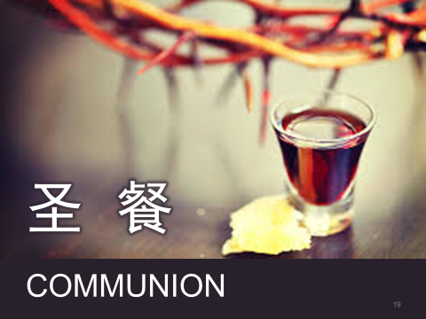

Slide 18
我当日传给你们的，原是从主领受的，就是主耶稣被卖的那一夜，拿起饼来，祝谢了，就擘开，说：「这是我的身体，为你们舍的，你们应当如此行，为的是记念我。」 也照样拿起杯来，说：「这杯是用我的血所立的新约，你们每逢喝的时候，要如此行，为的是记念我。」 林前11:23-25

Slide 19
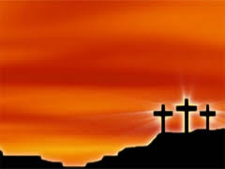
我主為何流出寶血，願意忍受死亡， 甘願代替卑微的我，遍歷痛苦悲愴？
救主是否為我罪愆，被釘十架受害？ 無限慈憐無限恩典，無窮無邊的愛。
主在十架 1-2

Slide 20
當創造主耶穌基督，為眾罪人殉亡，
太陽隱藏不忍觀看，天地昏暗無光。
縱我盡流傷心眼淚，難報救主大愛，
惟獻自己身心與主，一生永不更改。
主在十架 3-4

Slide 22
4. 摩西的对头
再伟大的领袖也会有反对者
另立山头的叛乱：可拉党
他们“聚集攻击摩西、亚伦，说：你们擅自专权！全会众个个既是圣洁，耶和华也在他们中间，你们为什麽自高，超过耶和华的会众呢？” （民16:3）

Slide 23
4. 摩西的对头
再伟大的领袖也会有反对者
另立山头的叛乱：可拉党
摩西的反应：摩西听见这话就俯伏在地，对可拉和他一党的人说：‘到了早晨，耶和华必指示谁是属他的，谁是圣洁的，就叫谁亲近他；他所拣选的是谁，必叫谁亲近他。’ 民16:4-5

Slide 24
4. 摩西的对头
教会历史中造反叛乱层出不穷
俯伏在地是最正确的应对方式
好打好散胜于绝裂为敌和内耗
仰望交托神定有公义解决方案

